Slide 1

Prof. Rildo Oliveira
rildo.oliveira@ifpi.edu.br
Programação para Dispositivos Móveis
Flutter – Primeiro Programa

Slide 2
Código do Projeto
No github

Slide 3
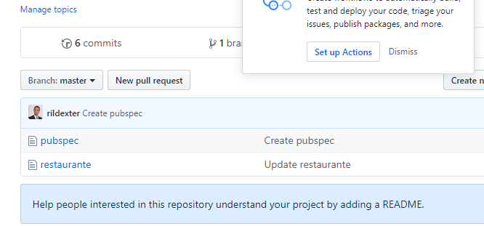
Código do Projeto

Slide 4
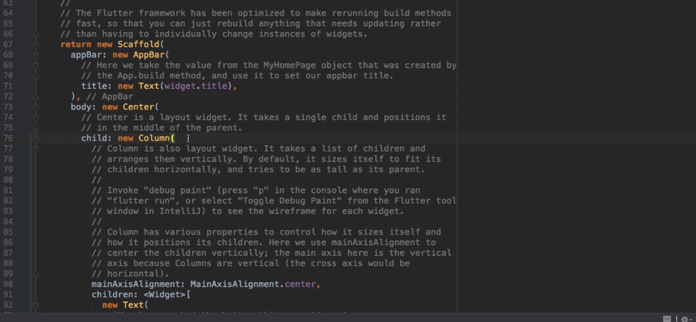
Primeiro Projeto
Após nosso primeiro projeto ficar pronto vamos apagar todo conteúdo do main dart.

Slide 5
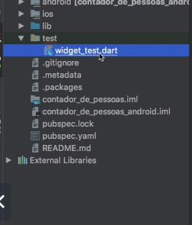
Primeiro Projeto
Vamos deletar o arquivo widget_test.dart

Slide 6
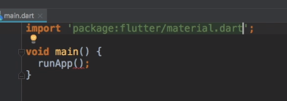
Primeiro Projeto
No arquivo dart main faremos:
Importar uma biblioteca de materiais.
Criar um run para nosso app iniciar algo

Slide 7
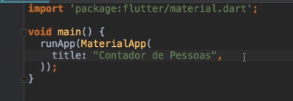
Primeiro Projeto
No arquivo dart main faremos:
Passamos um parâmetro no run chamando a biblioteca. Criamos um nome para o app

Slide 8
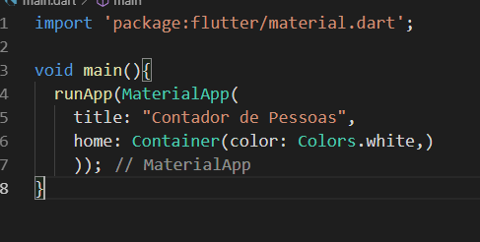
Primeiro Projeto
No arquivo dart main faremos:
Por fim criamos um container que abrigara as cores do app

Slide 9
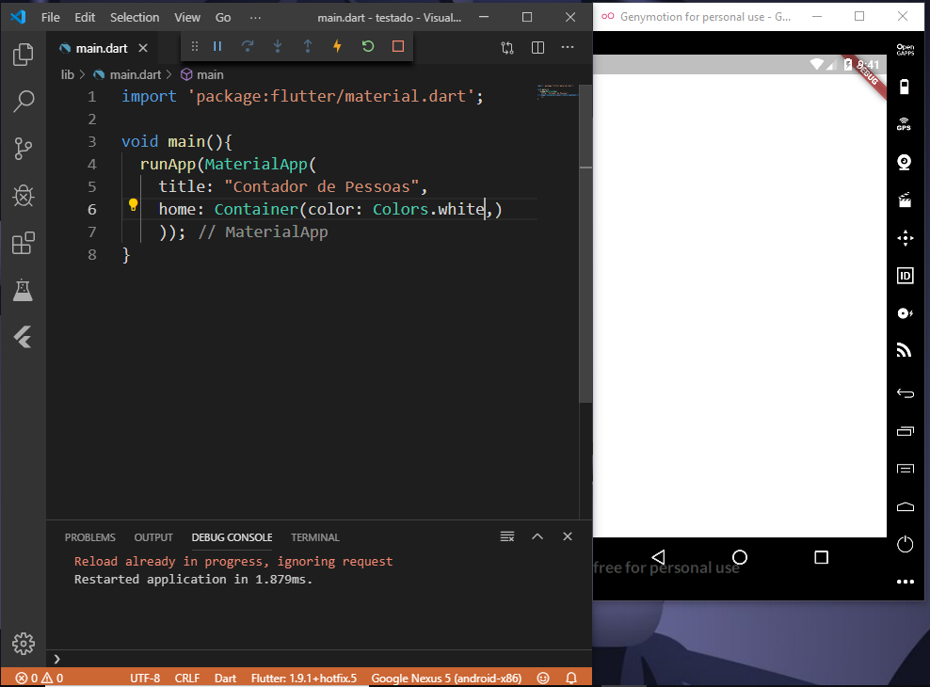
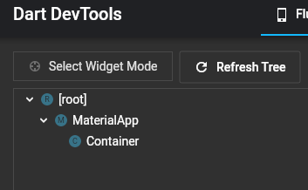
Primeiro Projeto
Temos o aplicativo rodando.

Slide 10
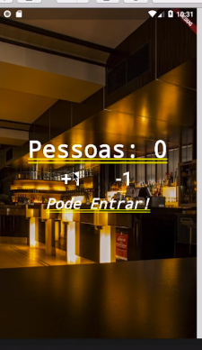
Colunas e Textos
Vamos criar um contador de pessoas.
No modelo ao lado temos quatro widgets principais em tela

Slide 11
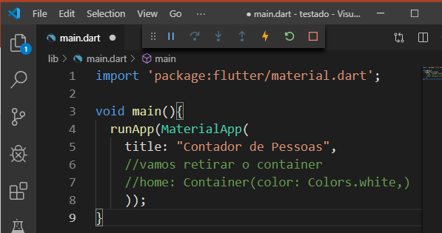
Colunas e Textos

Slide 12
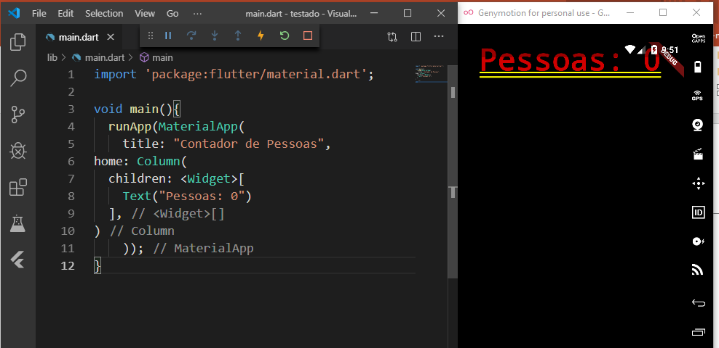
Colunas e Textos

Slide 13
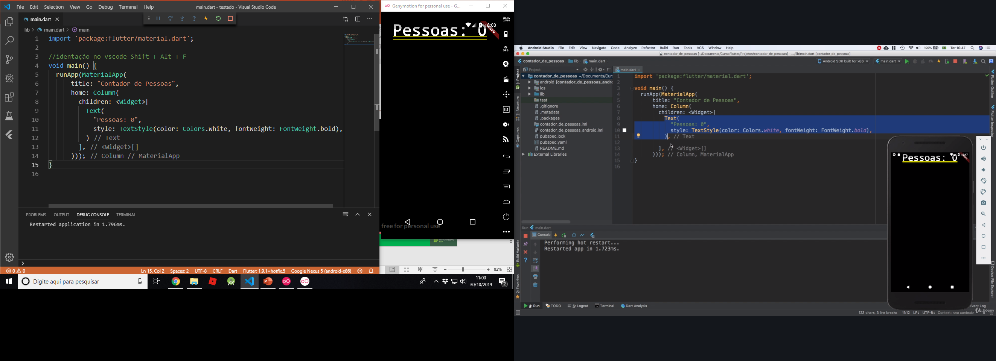
Colunas e Textos
Mudando fonte do texto

Slide 14
Colunas e Textos

Slide 15
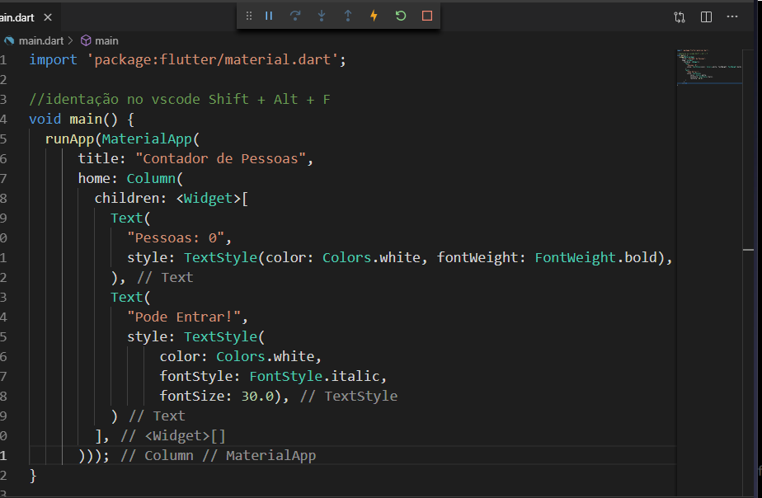

Slide 16
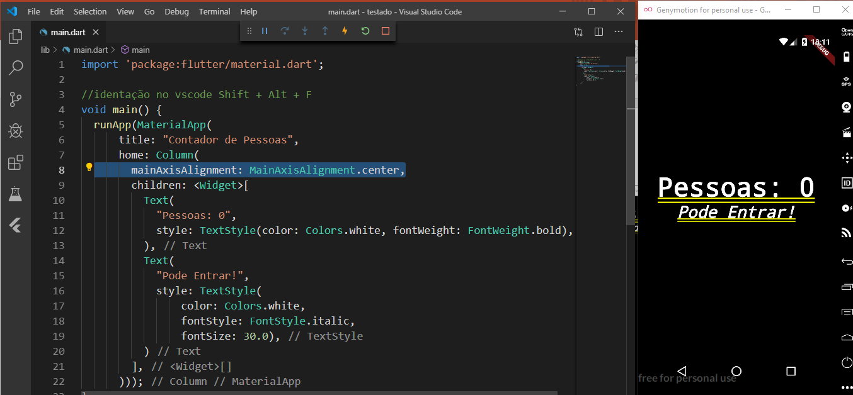
Alinhando a Coluna

Slide 17
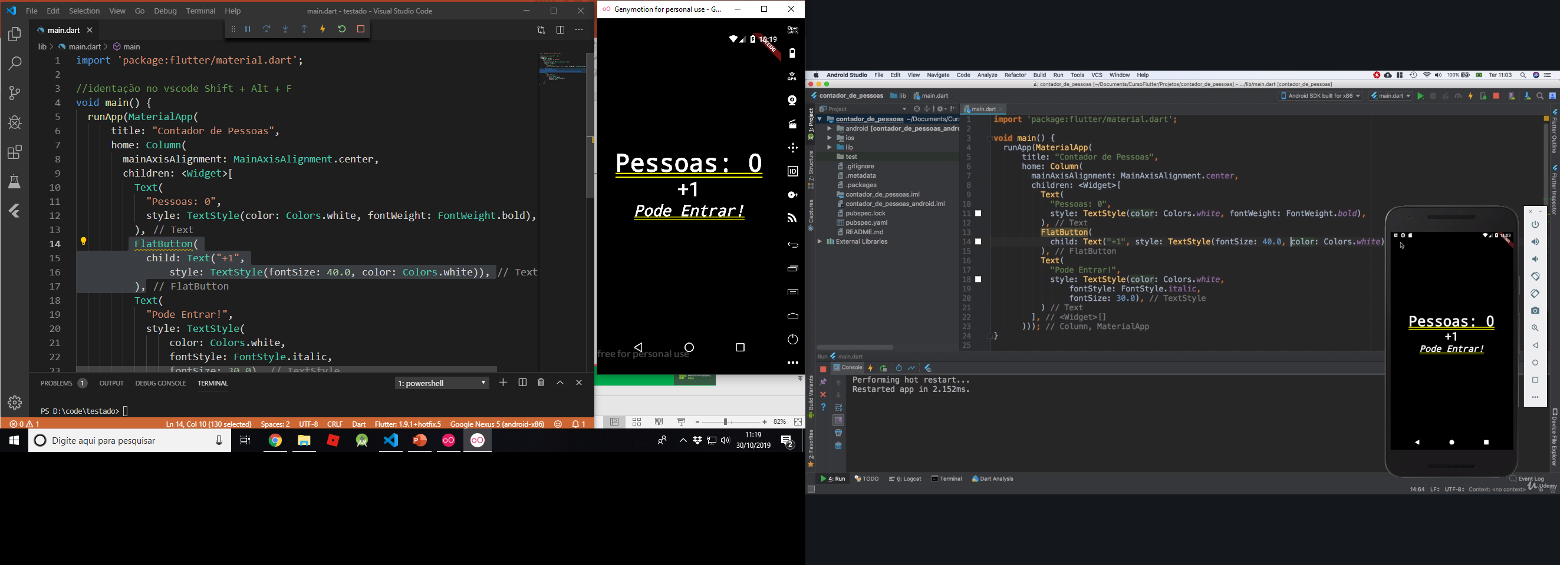
Adicionando Botões

Slide 18
Adicionando Botões
Teremos feito o botão mas ele ainda não tem uma função.
Ainda falta o onPressed

Slide 19
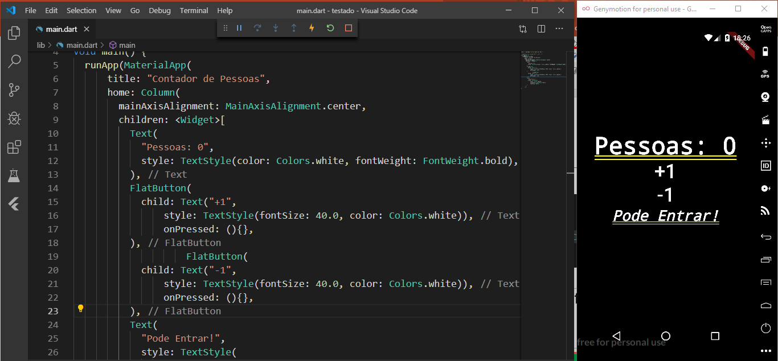
Adicionando segundo Botão

Slide 20
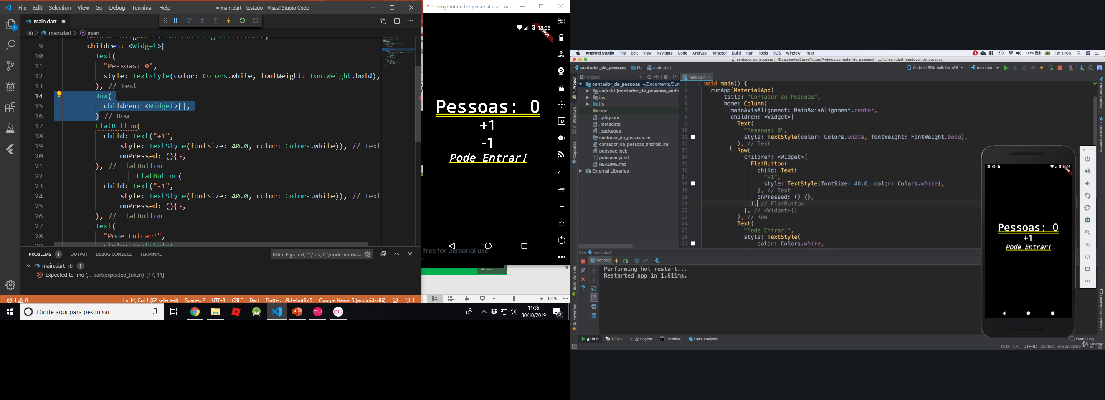
Vamos criar a coluna para alinhar os botões
Crie uma Row Logo acima dos Botões

Slide 21
Vamos criar a coluna para alinhar os botões
Crie uma Row Logo acima dos Botões
Recorte os Botões e cole dentro dos colchetes da children.

Slide 22
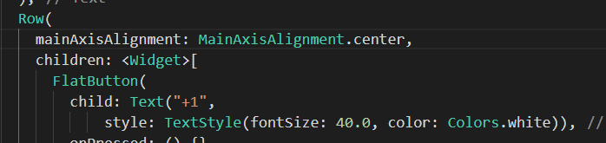
Vamos criar a coluna para alinhar os botões
Use para centralizar os botões
mainAxisAlignment: MainAxisAlignment.center,

Slide 23
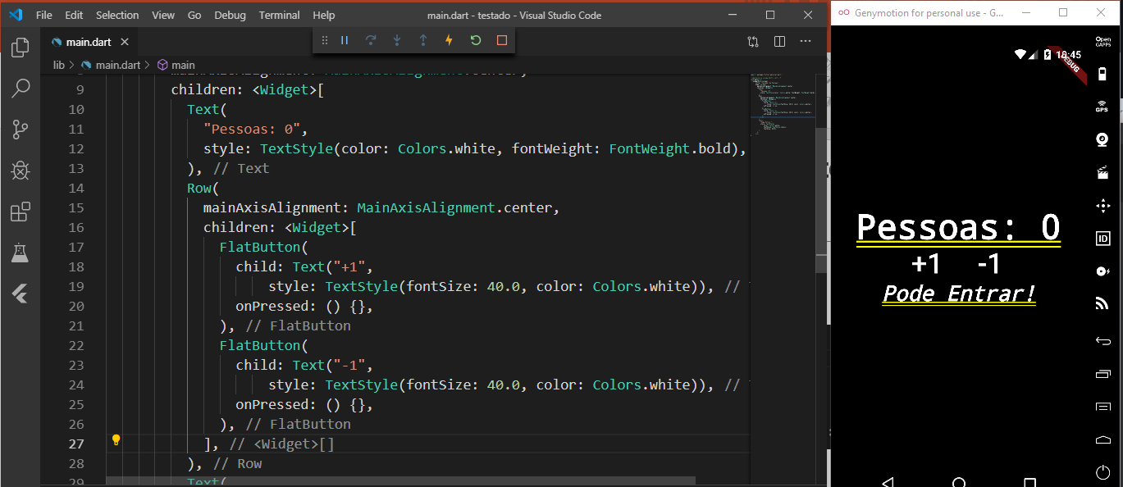
Falta somente as ações

Slide 24
Vamos ver os layouts
https://flutter.dev/docs/development/ui/widgets/layout

Slide 25
Github
https://github.com/rildexter/366/blob/master/restaurante366

Slide 26
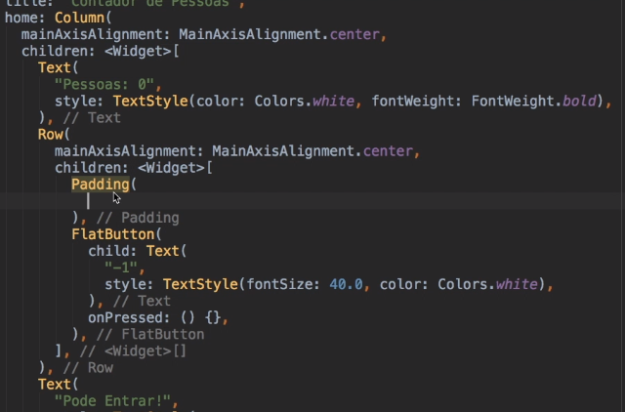
Padding

Slide 27
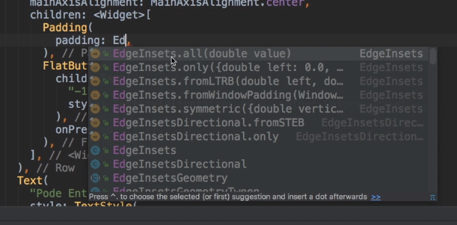
Padding

Slide 28
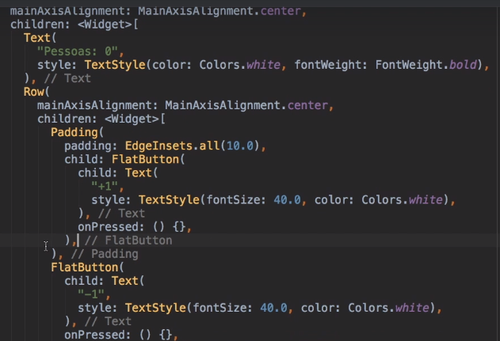
Padding
Faça isso com os dois botões.
Crie um padding para cada um dos botões

Slide 29
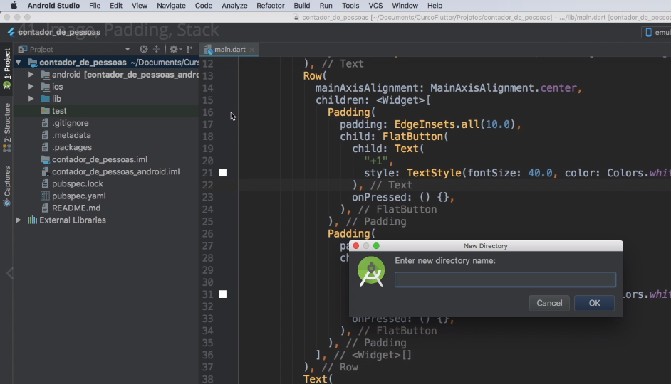
Imagem de Fundo
Crie uma pasta images na pasta de seu programa.
Coloque a imagem dentro da pasta

Slide 30
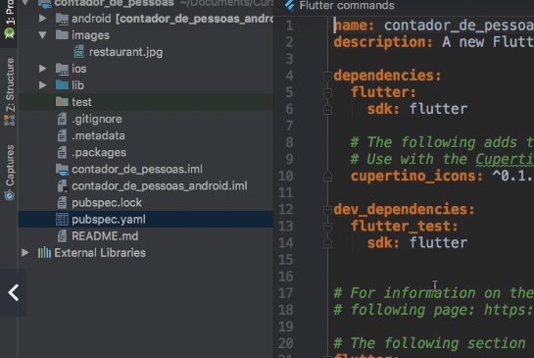
Imagem de Fundo
Vá ao arquivo pubspec.yaml

Slide 31
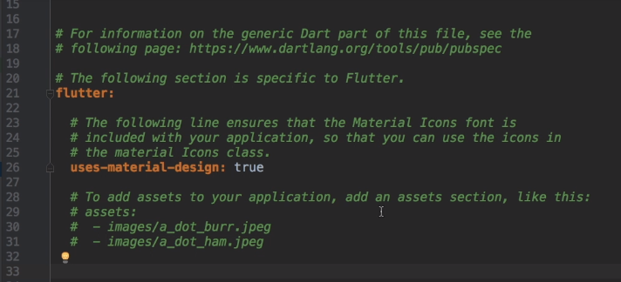
Imagem de Fundo
Vá ao arquivo pubspec.yaml

Slide 32
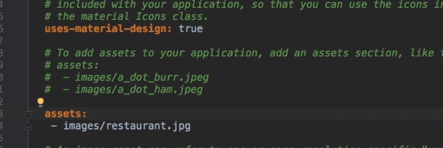
Imagem de Fundo
Vá ao arquivo pubspec.yaml

Slide 33
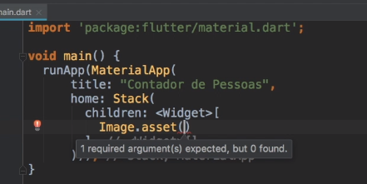
Imagem de Fundo
Colocando widget sobre widget
Recorte todo código dentro da coluna (não perca pois iremos precisar mais adiante.)
Crie o Stack

Slide 34
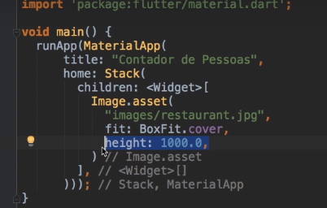
Imagem de Fundo
Colocando widget sobre widget
3 . Colocando o link da imagem e suas propriedades

Slide 35
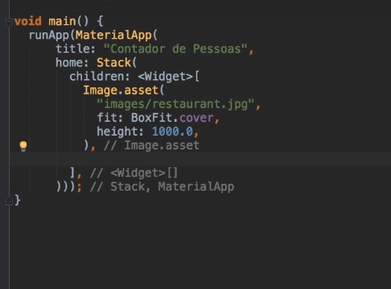
Imagem de Fundo
Passe o outro filho do stack que será a coluna que retiramos.
Cole neste local nossa coluna.

Slide 36
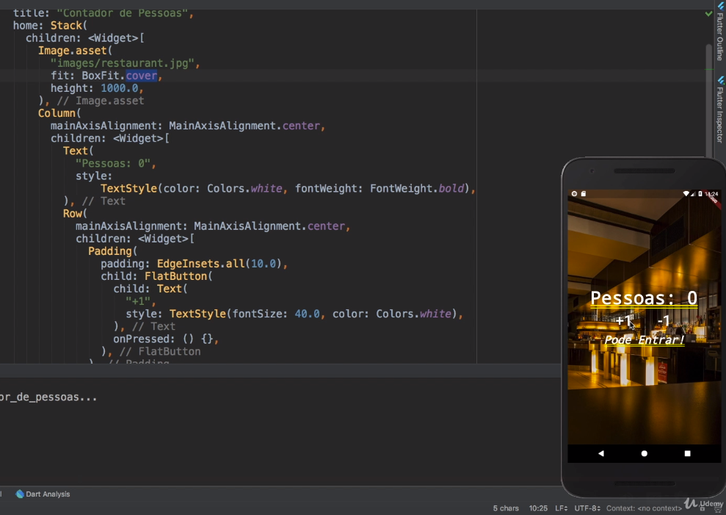

Slide 37
Caso a imagem não apareça então comente os commandos:
fit:BoxFit.cover,
height: 1000
Salve rode o programa.
Descomente salve e rode o programa.
Bug de leve no flutter!

Slide 38
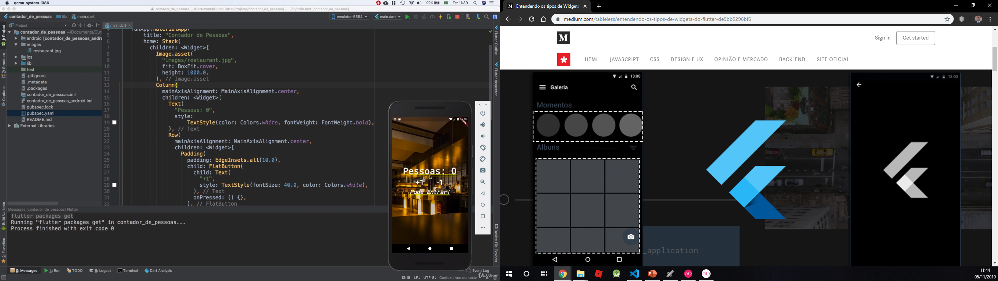
Função nos botões
Tipos de Widgets
Stateless – são tipos que nunca mudarão sua forma. Exemplo: textos
Stateful – São tipos que mudam seus estado. Exemplo: Botões

Slide 39
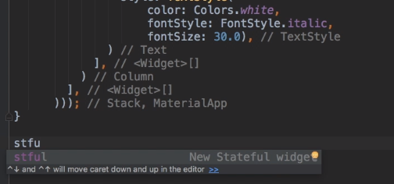
Função nos botões
Vamos ao final de nosso código criar o ícone stateful
Digite stful e veja o autocomplete

Slide 40
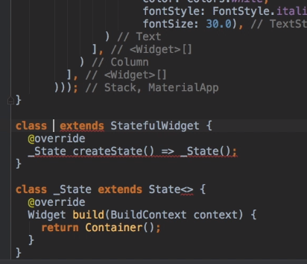
Função nos botões

Slide 41
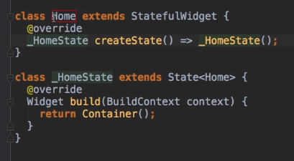
Vamos completar qual stateful queremos criar. Será um home.
Uma classe home que extend um widget stateful

Slide 42
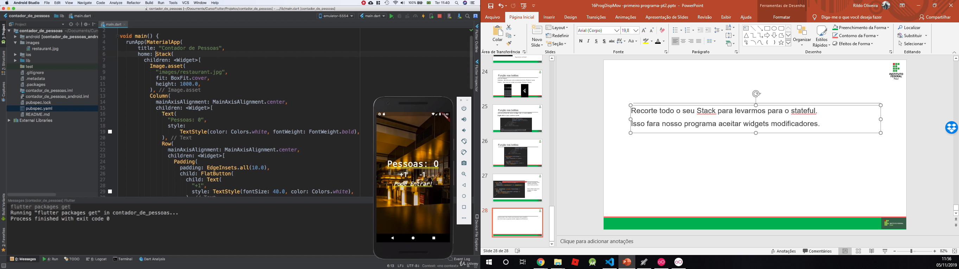
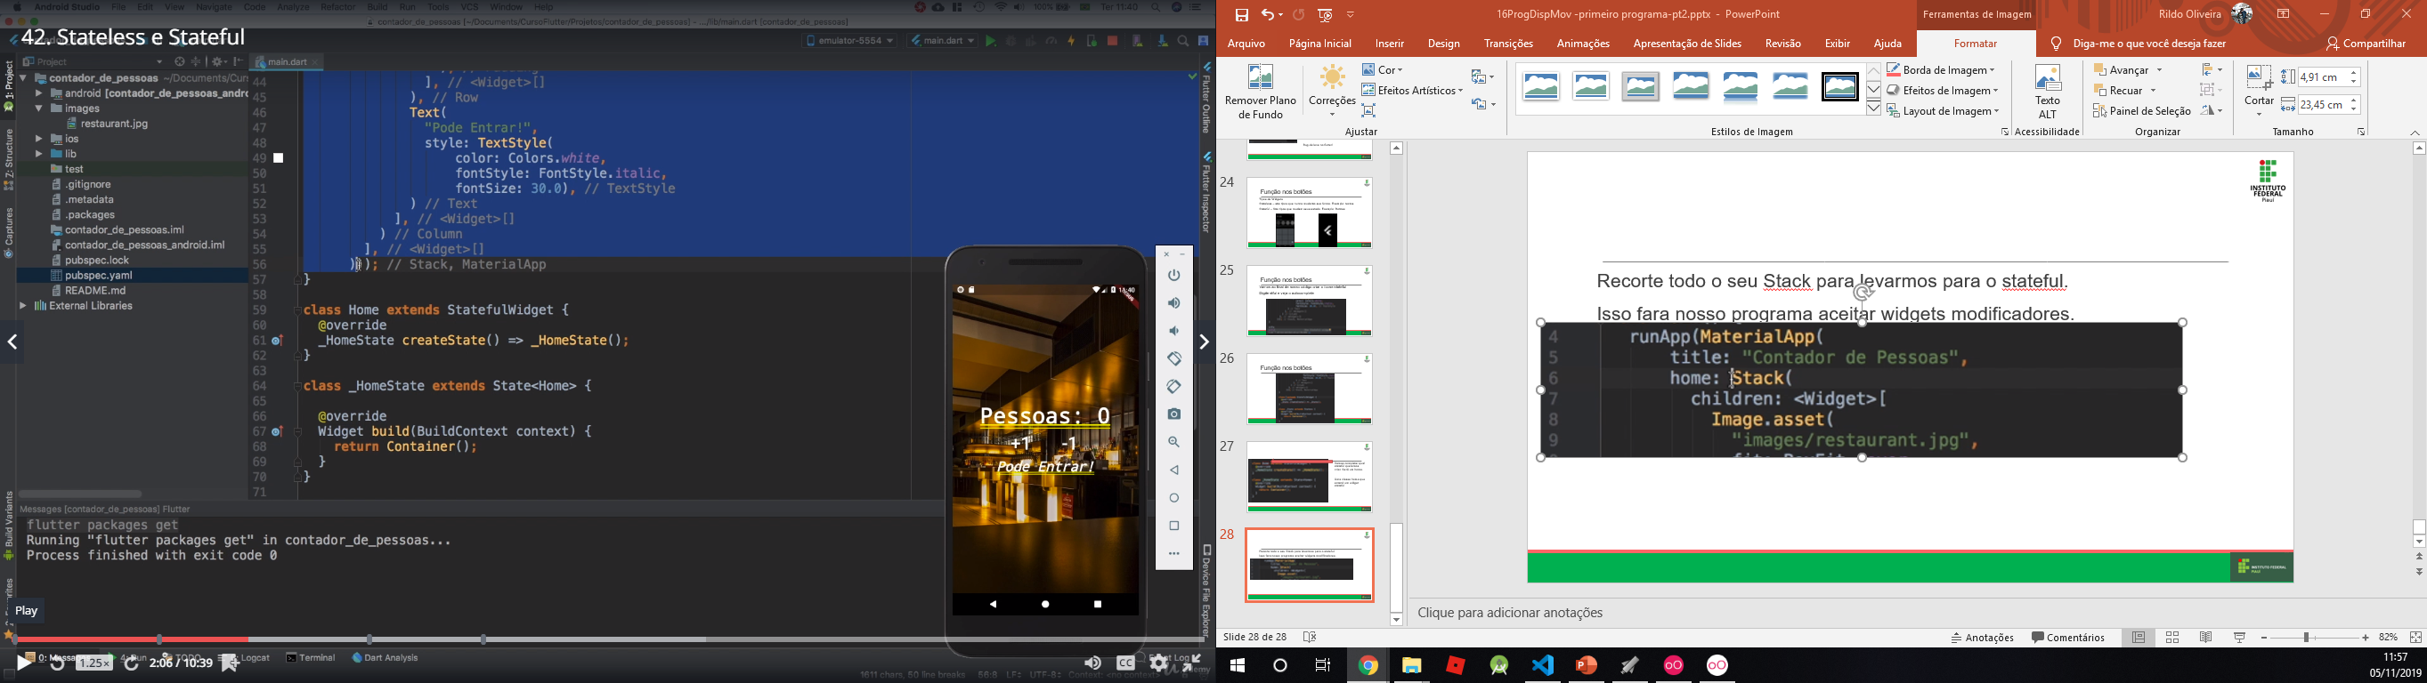
Recorte todo o seu Stack para levarmos para o stateful.
Isso fara nosso programa aceitar widgets modificadores.

Slide 43
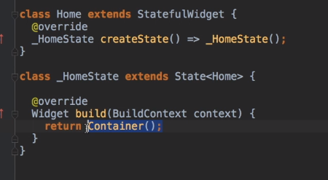
Recorte todo o seu Stack para levarmos para o stateful.
Isso fara nosso programa aceitar widgets modificadores.
E colar substituindo o container no return

Slide 44
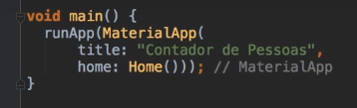
Como aprendido na aula de classes vamos chamar no programa principal nossa classe
Chamar o stateful

Slide 45
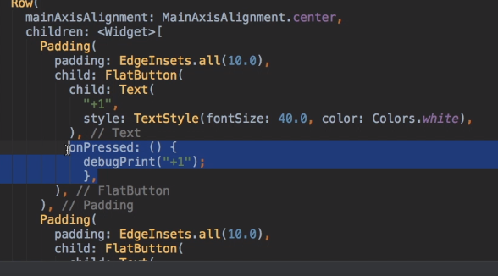
Função nos botões
Em nosso botão vamos criar uma função

Slide 46
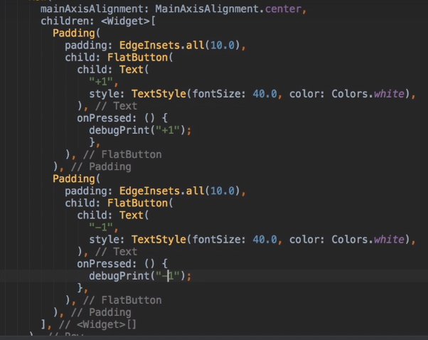
Função nos botões
Coloque nos dois botões

Slide 47
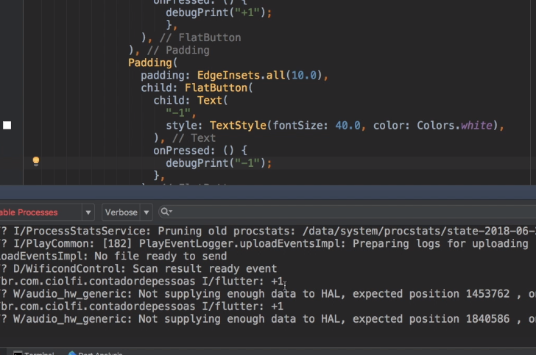
Função nos botões
Após salvar, ao rodar o programa, teremos no debug console nossa resposta.

Slide 48
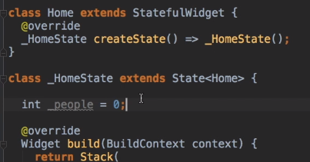
Função nos botões
Vamos criar uma variável que recebe um valor zero. Vamos colar o underline em seu inicio para que ele se torne privada somente a esta parte do código

Slide 49
Função nos botões
Vamos criar uma variável que recebe um valor zero. Vamos colar o underline em seu inicio para que ele se torne privada somente a esta parte do código

Slide 50
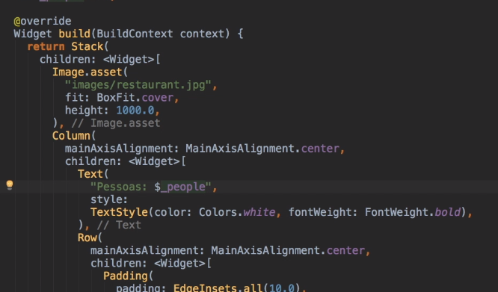
Função nos botões
Em nosso texto vamos chamar esta variável.

Slide 51
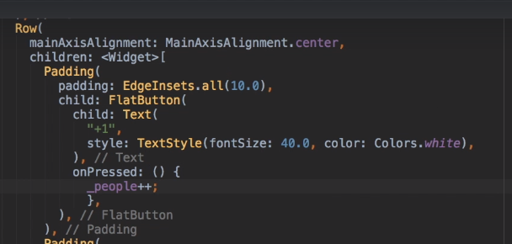
Função nos botões
E posso mudar minha função onpressed para chamar o valor

Slide 52
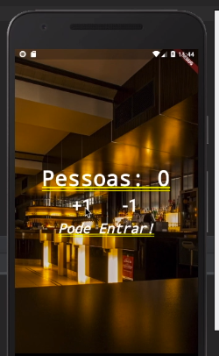
Função nos botões
Ao clicar o valor ainda não será incrementado.
Porque?

Slide 53
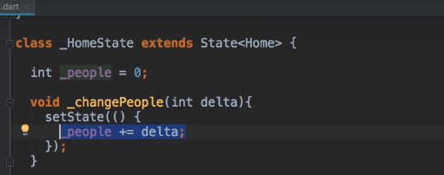
Função nos botões
Tenho de mostrar ao flutter que tivemos modificações na tela.
Vamos criar uma função para isso.
O setState serve para mostrar ao flutter para atualizar este pedaço da tela.

Slide 54
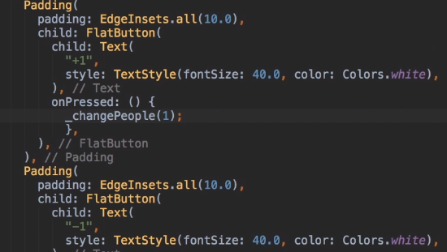
Função nos botões
Chame a função passando o valor a ser acrescido ou decrescido

Slide 55
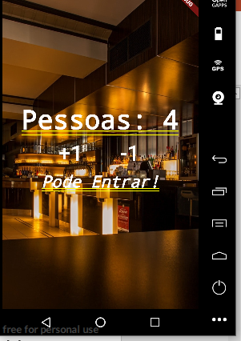
Função nos botões
Agora Funciona o acréscimo e decréscimo

Slide 56
Mensagens!
Vamos Mudar esta mensagem de entrar:
11 pessoas: lotado
0 a 9: Pode entrar!
Menor que zero: Até os garçons foram embora!

Slide 57
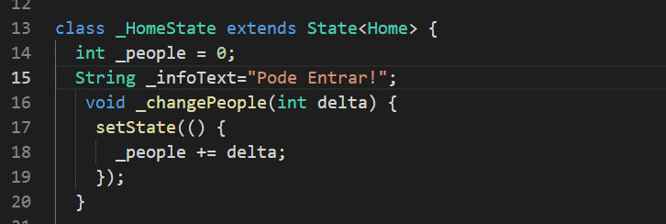
Mensagens!

Slide 58
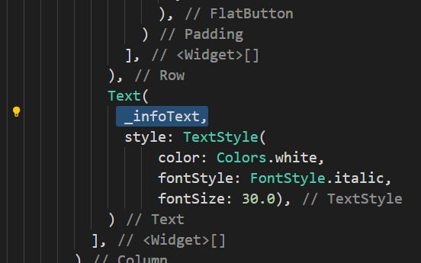
Mensagens!

Slide 59

Mensagens!

Slide 60
Mensagens!
Agora vamos impedir que entrem mais que 11;
E que apareça números negativos.
Obs: as mensagens deverão continuar aparecendo.

Slide 61

Mensagens!
Mude a primeira comparação para igual a zero!

Slide 62

Mensagens!
Criar condições dentro dos botões

Slide 63

Mensagens!
Criar condições dentro dos botões

Slide 64

Próxima aula!
Calculadora de IMC
Deverá ter botão para reiniciar os dados.
Mostra mensagem de falta dados quando não for preenchido.
Deverá mostrar mensagem se esta no peso ideal ou se esta em algum nível de obesidade

